Slide 1
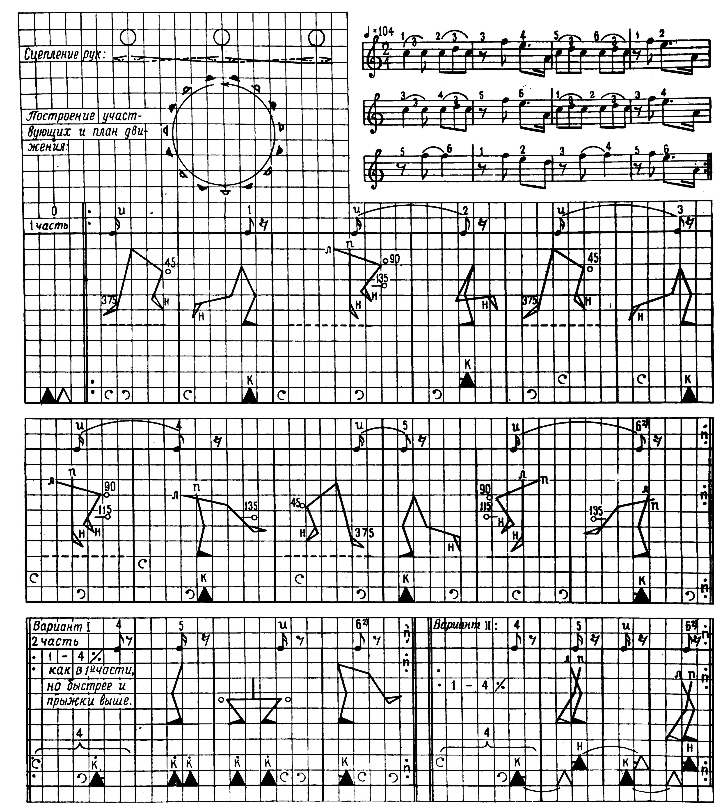
Կինետոգրաֆիայի ուսումնասիրում-ներկայացում

Slide 2
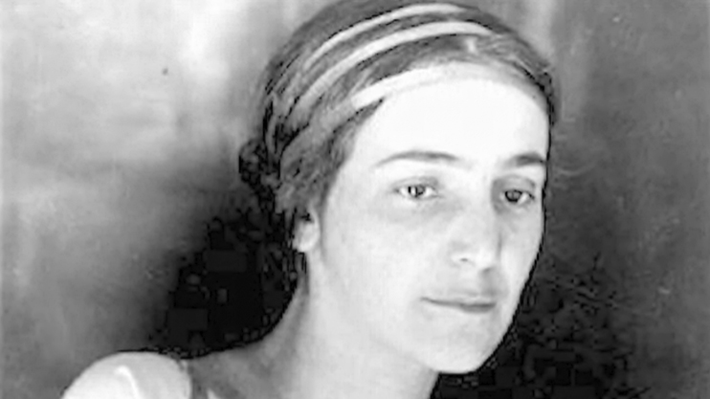
Հայ ազգագրագետ, բանահավաք, արվեստաբան, պատմական գիտությունների դոկտոր Սրբուհի Լիսիցյանը ծնվել է 1893թ․ հունիսի 28-ին Թիֆլիսում, հայտնի ազգագրագետ Ստեփան Լիսիցյանի ընտանիքում։1930 թվականին Լիսիցյանը հաստատվում է Երևանում։ Նրա ջանքերի շնորհիվ նույն թվականին Երևանում բացվում է «ռիթմի, պլաստիկայի և ֆիզկուլտուրայի» ուսումնարանը (հետագայում՝ «ռիթմի և պլաստիկայի ստուդիա»)։ Նա ղեկավարում է սովորողների ազգագրական համույթը և ստուդիան։ Նրա անմիջական մասնակցությամբ 1936 թվականին բացվում է պարարվեստի ուսումնարանը։ Լիսիցյանը դառնում է ուսումնարանի առաջին տնօրենը։
1930 թ․-ից սկսված Լիսիցյանը սկսում է հավաքագրել ազգագրական պարեր և թատերական ներկայացումներ։

Slide 3
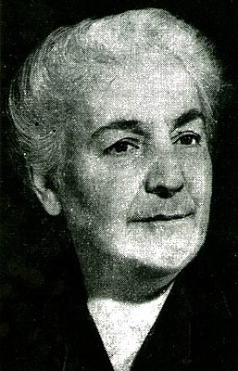
Պատահական չէ որ նրան կոչում են «Հայ պարի Կոմիտաս»։ Ինչպես Կոմիտասը այնպես էլ նա կարողացավ ուսումնասիրել և իր կողմից ստեղծված գրառման համակարգի միջոցով գրառել դեռ վաղ անցյալում գոյություն ունեցող հայկական պարանմուշները։
1940 թ․-ին Լիսիցյանը Մոսկվայում հրատարակեց իր «Շարժման գրառում (կինետոգրաֆիա)» գիրքը, որում ներկայացված համակարգը մինչ օրս միակն է հետխորհրդային ողջ տարածքում և թերևս համակարգերից ամենաանթերին։
Կինետոգրաֆիայի հեղինակ Սրբուհի Լիսիցյանը, ահռելի բանահավակչական աշխատանք իրականացնելով հանդերձ, իր իսկ ստեղծած համակարգով հասցրեց հրապարակել ընդամենը 2 պար՝ շորոր և «Լաչինի բանա»։

Slide 4
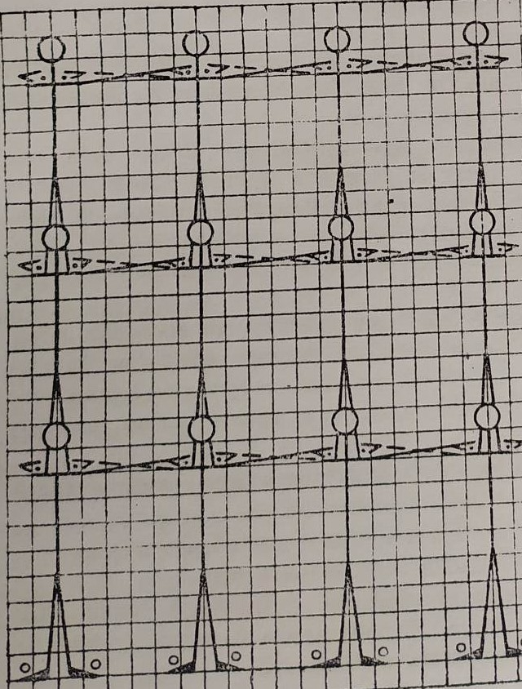
Կինետոգրաֆիան ունի սակավաթիվ նշանագրերը։ Լիսիցյանի շարժման ձայնագրման տեխնիկան ունի մի շարք առավելություններ։ Կինետոգրաֆիայի նիշերը շատ պարզ ու տրամաբանական են։ Ամբողջ գրառումն ընթանում է շատ ժողովուրդների համար սովորական գրավոր ձևով՝ ձախից աջ: Շարժման ռիթմը գրառելու շնորհիվ լուծվում է երաժշտական և շարժողական տեքստերի հարաբերակցության խնդիրը։
Բայց հիմնական հայտնագործությունը տարածության մեջ մարմնի դիրքի թղթի վրա մաթեմատիկորեն ճշգրիտ ամրագրման սկզբունքն է՝ ըստ հետևյալ չափորոշիչների՝ երկարություն, լայնություն և բարձրություն, որոնք համարվում են երկրաչափական հարթություններ։ Նոր մեթոդիկան հնարավորություն է տվել հեշտությամբ վերլուծել շարժումը ամբողջությամբ, և յուրաքանչյուր առանձին հաշիվներում։

Slide 5
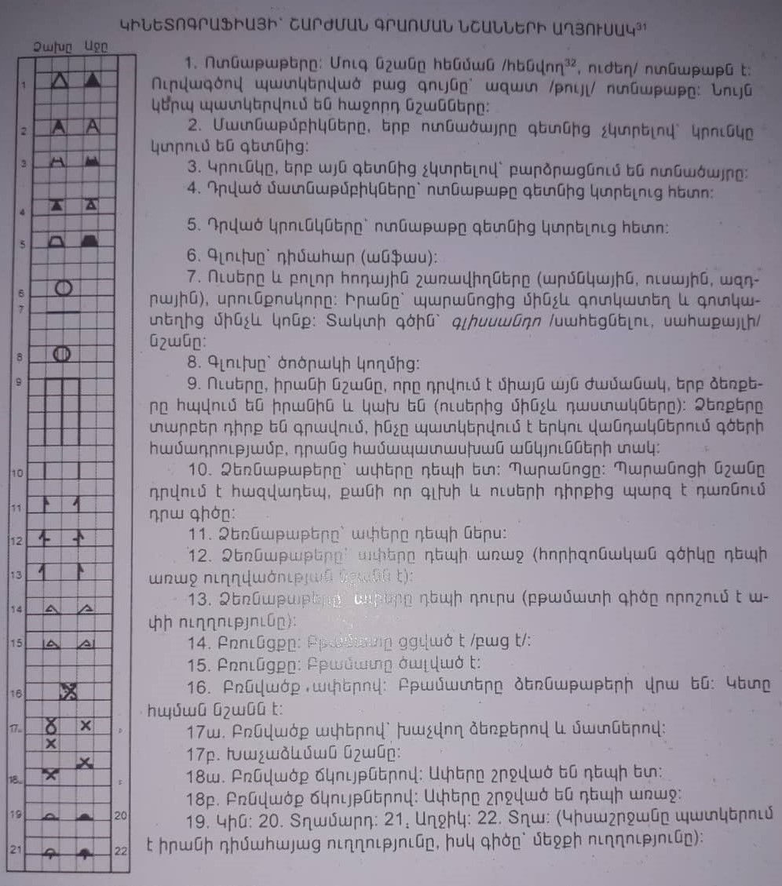

Slide 6
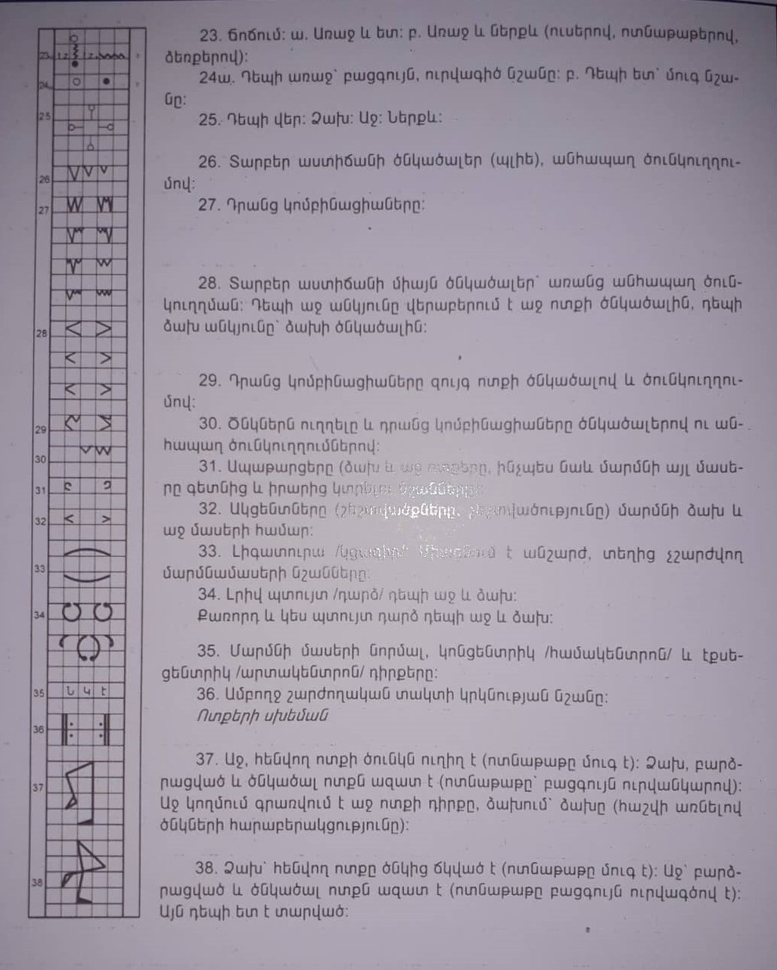

Slide 7
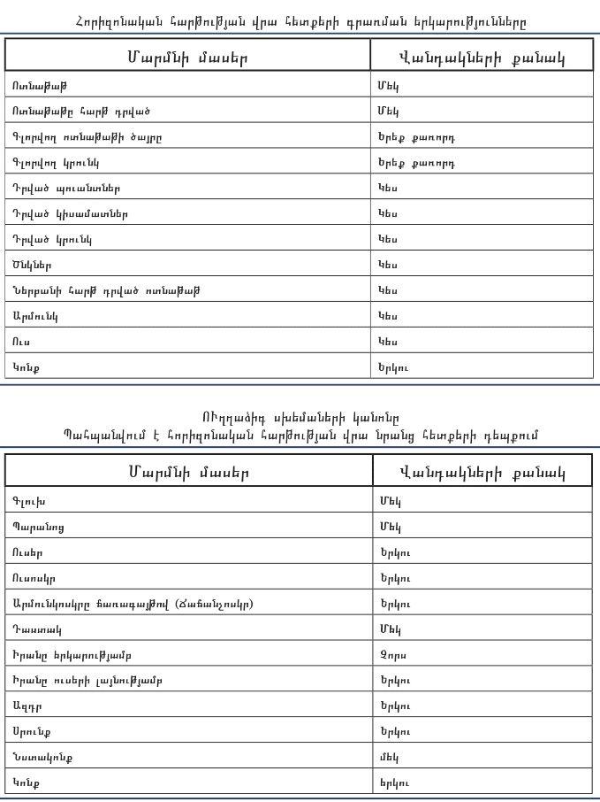

Slide 8
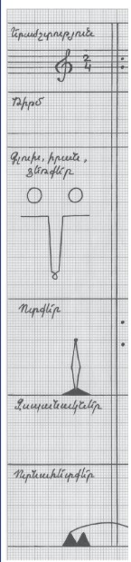
Հայկական պարերին բնորոշ կինետոտակտի գծագրերում առանձնանում են վեց հիմնական բաղադրիչներ ՝ «Երաժշտություն»,«Ռիթմ», «Գլուխ, իրան, ձեռքեր», «Ոտքեր»,«Զսպանակներ», «Ոտնահետքեր»: Կաքավագրի սկզբում մարմնի ելման դիրքը եւ երաժշտական առանձնահատկությունները ներկայացվում են վերոնշյալ բաղադրիչների միջոցով: Կինետոտակտը սկսվում եւ ավարտվում է երկու զուգահեռ ուղղաձիգ գծերով եւ վերջակետի նշանով:

Slide 9
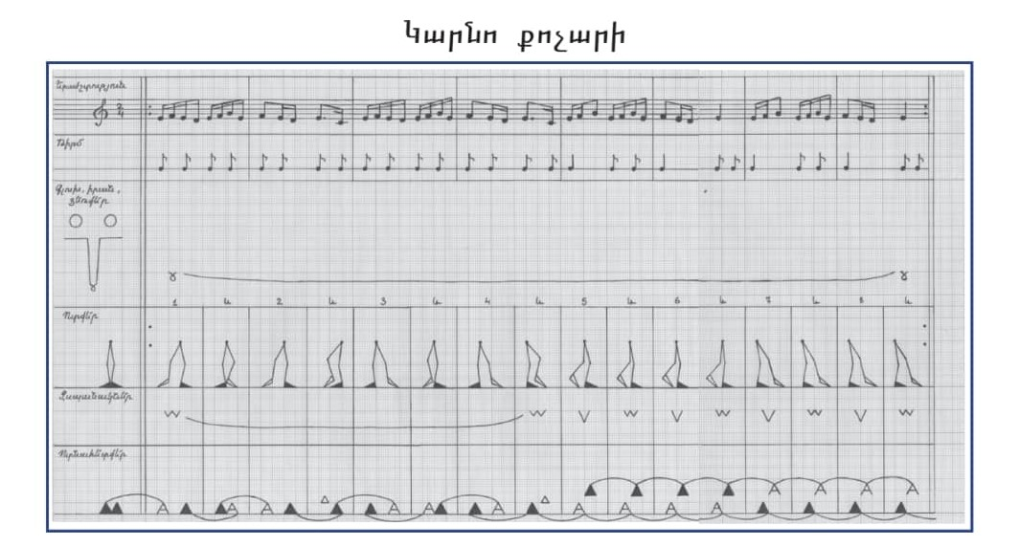

Slide 10
Շնորհակալություն

